Slide 1
Comparació d'Arquitectures de CNN a la Detecció de Malalties Pulmonars usant Radiografies Toràciques
Autor: Guillem Simó Hospedales
Consultor: Jordi Delgado Pin
Data de Lliurament: 06/2024

Slide 2
Índex
Introducció
Objectius
Metodologia
Resultats
Discussió
Conclusions
Treball Futur

Slide 3
Introducció
Context del problema
Importància de la detecció de malalties pulmonars
Aplicació de CNNs en el diagnòstic mèdic

Slide 4
Justificació del Treball
Necessitat de millorar la precisió del diagnòstic radiològic
Reducció d'errors humans
Millora de la velocitat de detecció d'anomalies pulmonars

Slide 5
Objectius del Treball
Comparar diferents arquitectures de CNN
Avaluar l'eficàcia i la precisió de cada model
Seleccionar l'arquitectura més òptima per a la detecció de malalties pulmonars

Slide 6
Revisió de la Literatura
Breu descripció de les CNNs
Aplicacions anteriors de CNNs en la detecció de malalties pulmonars

Slide 7
Metodología
Descripció de la base de dades (NIH Chest X-rays)
Pre-processament de dades
Arquitectures de CNN seleccionades: EfficientNetB0, VGG19, InceptionV3

Slide 8
EfficientNetB0
Descripció: Model conegut per la seva eficiència computacional, utilitza escalat de profunditat, amplada i resolució.
Avantatges: Alta precisió amb menys paràmetres, eficiència en termes de cost computacional.
Limitacions: Disseny complex.

Slide 9
VGG19
Descripció: Arquitectura amb 19 capes, utilitza filtres de 3x3 i capes de pooling.
Avantatges: Senzillesa en la implementació, alta precisió en la classificació d'imatges.
Limitacions: Gran nombre de paràmetres, elevat cost computacional.

Slide 10
InceptionV3
Descripció: Desenvolupat per Google, utilitza blocs Inception per capturar informació a múltiples escales.
Avantatges: Alta precisió, eficient en la detecció de patrons complexos.
Limitacions: Complexitat arquitectònica, requeriments computacionals.

Slide 11
Entrenament dels Models
Mètode d'entrenament utilitzat
Paràmetres d'entrenament
Tècniques d'augmentació de dades

Slide 12
Mètriques d’Evaluació
Precisió
Recall
F1 Score
AUC-ROC
Corba de precisió-recall

Slide 13
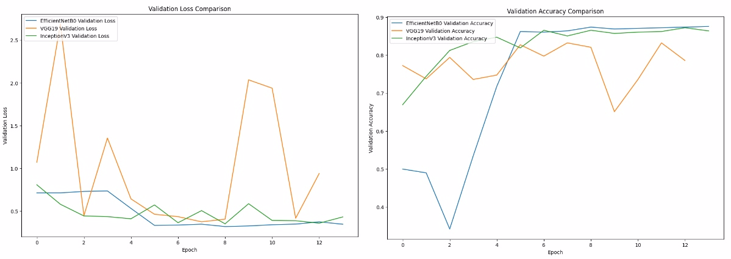
Comparació de la precisió i pèrdua de validació

Slide 14
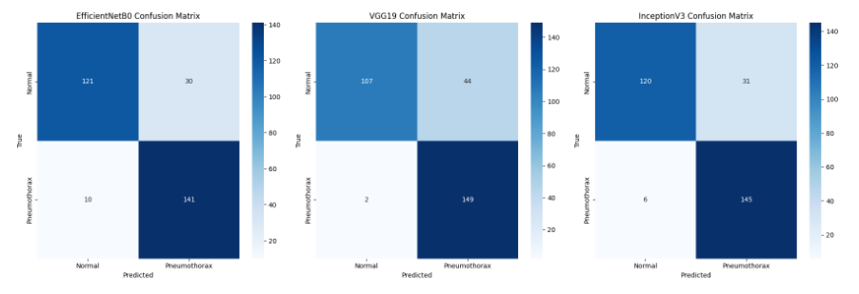
Matriu de confusió

Slide 15
Corba ROC

Slide 16
Corba de Precisió-Recall

Slide 17
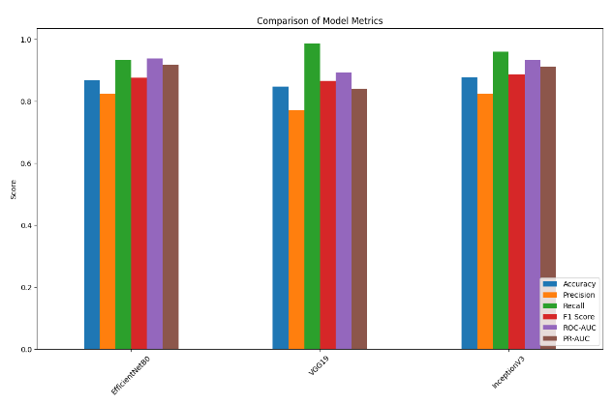
Resum i Comparació de Mètriques

Slide 18
Conclusions
Resum dels resultats principals
Importància de l'arquitectura EfficientNetB0 i InceptionV3 en la detecció de malalties pulmonars

Slide 19
Treball Futur
Propostes per a millorar el model
Exploració de noves arquitectures i tècniques d'aprenentatge profund
Necessitat de dades d'alta qualitat i etiquetatge precís

Slide 20
Moltes gràcies!
Autor: Guillem Simó Hospedales
Consultor: Jordi Delgado Pin
Data de Lliurament: 06/2024

